Slide 1

ცხოველთა კვების კონსერვირება
ცხოველთა კვების მოწვეული ტრენერი: თორნიკე ათაბეგაშვილი
შვეიცარიული აგრარული სკოლა კავკასია ∘ Swiss Agricultural School Caucasus

Slide 2
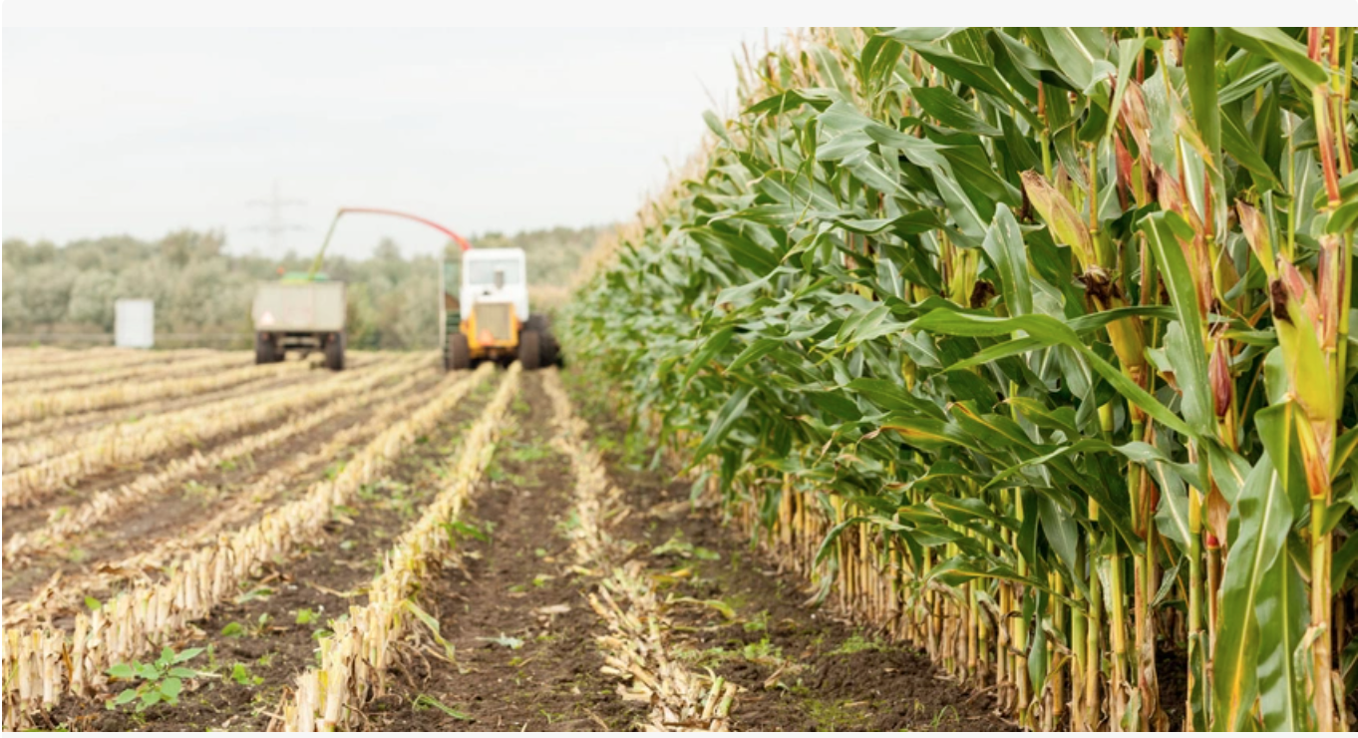
სილოსის მნიშვნელობა მეცხოველეობაში და დამზადების ტექნელოგია

Slide 3
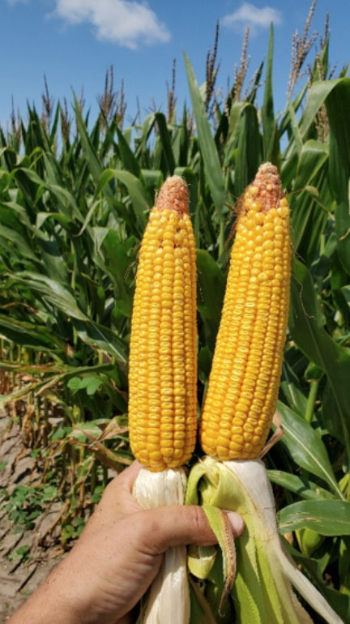
სასილოსე სიმინდის ჯიშები: დახასიათება

Slide 4
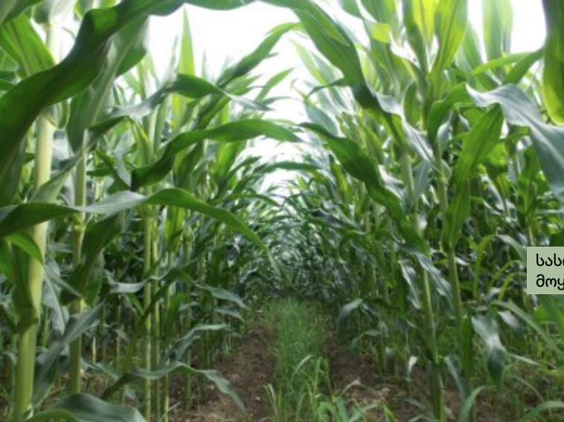
ქართული სიმინდის ჯიშები: დახასიათება

Slide 5
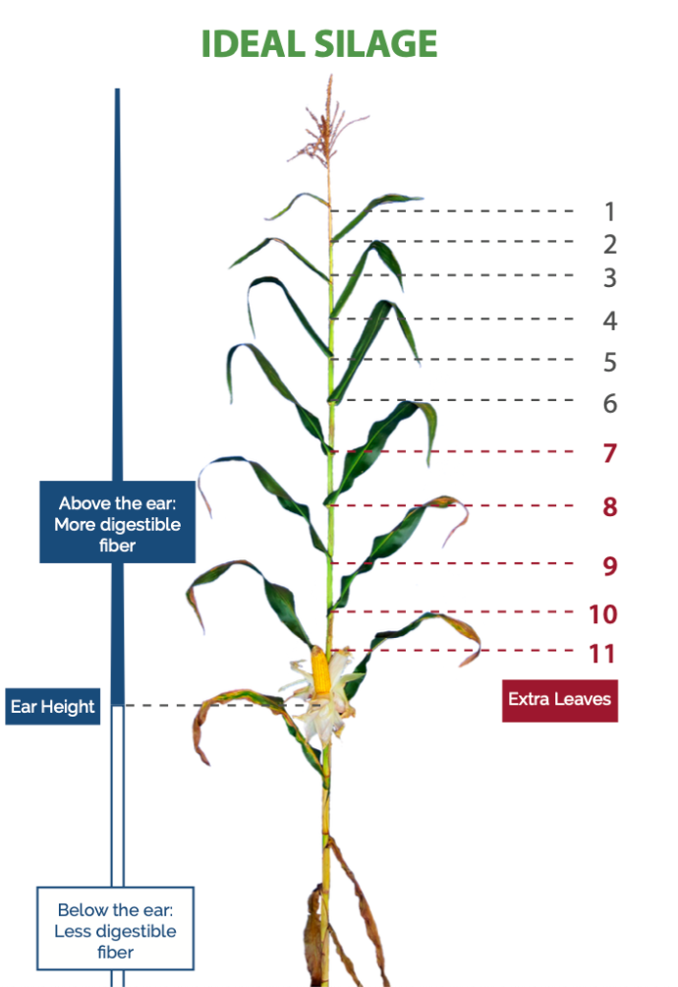
ჰიბრიდული ჯიშები: დახასიათება

Slide 6
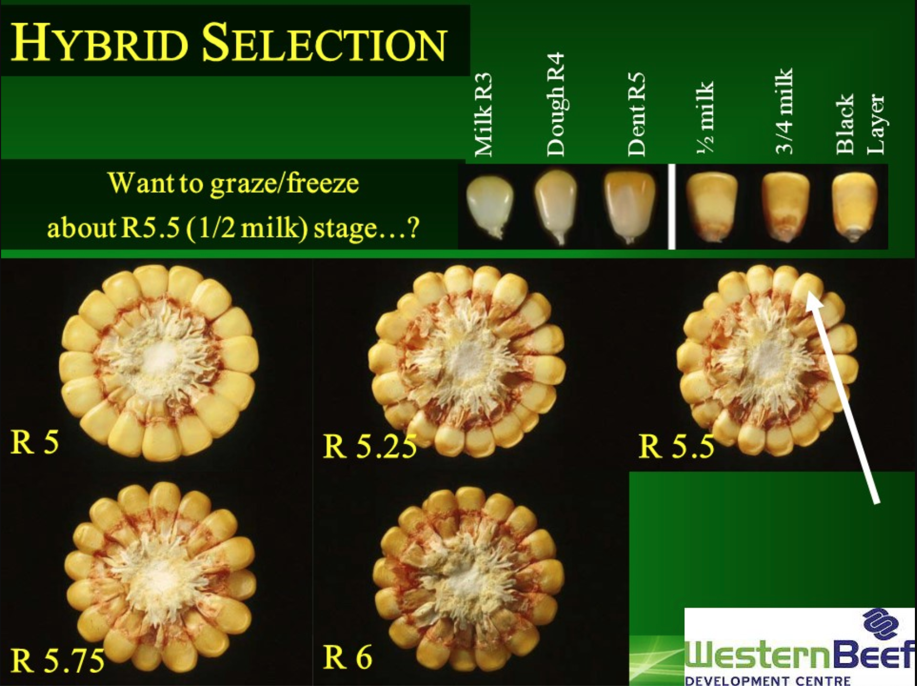
ოპტიმალური დასილოსების ფაზები

Slide 7
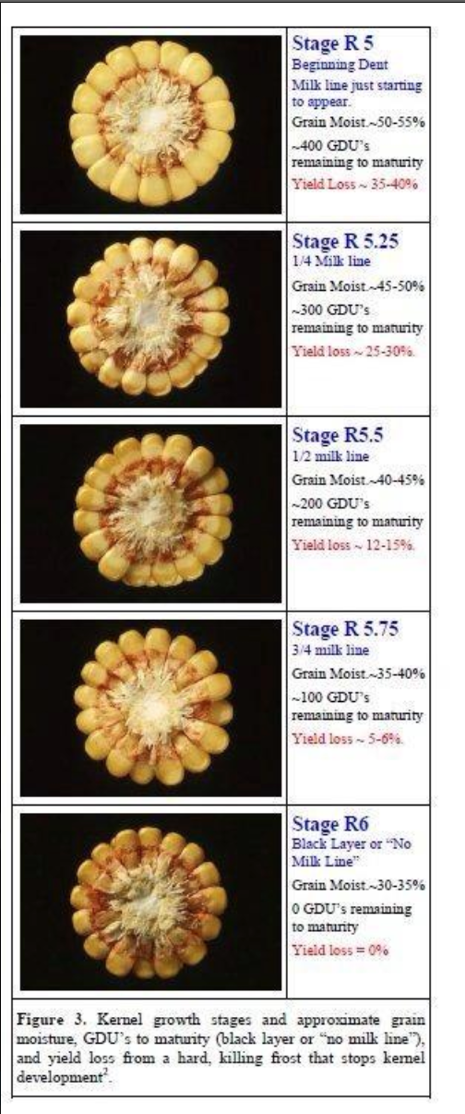
ფაზის დარღვევის რისკები

Slide 8
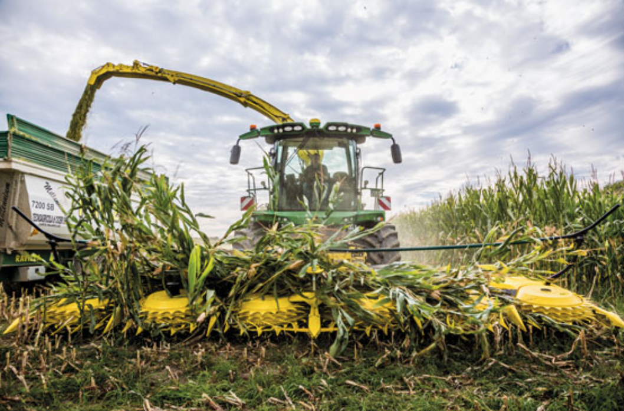
სასილოსე მასის ასაღები ტექნიკა- დანადგარები

Slide 9
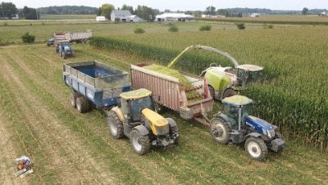
სასილოსე მასის ასაღები ტექნიკა- დანადგარები

Slide 10
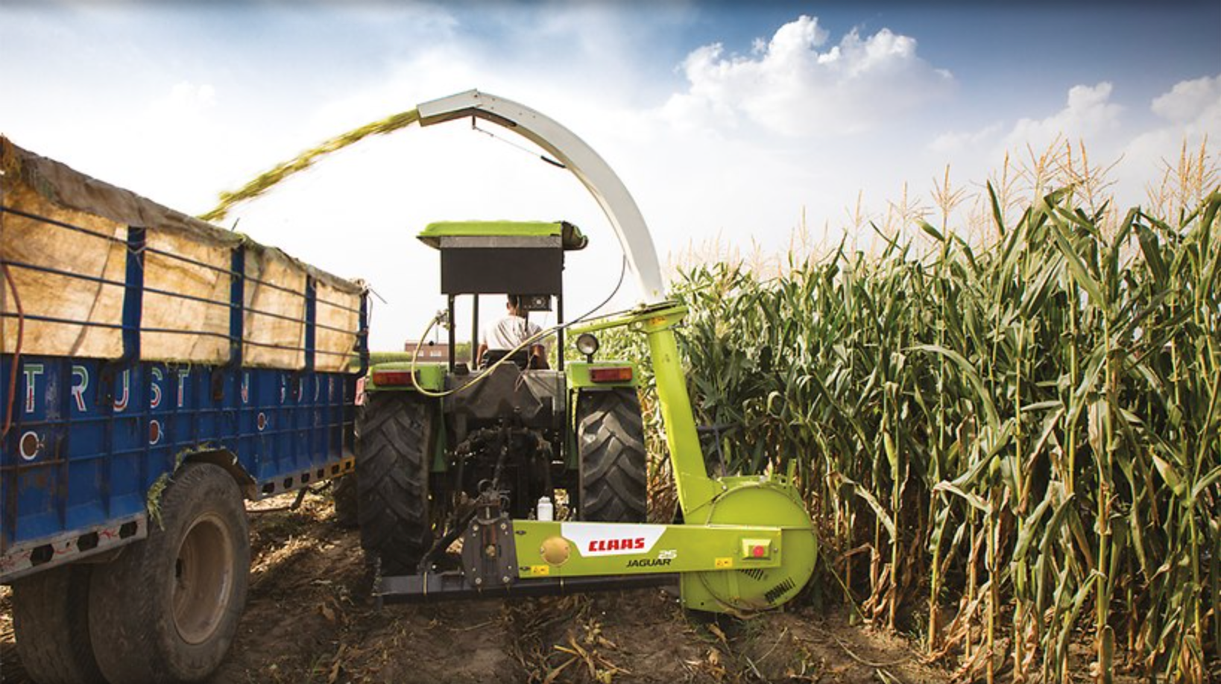
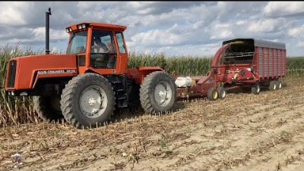
ტრაქტორზე მისაბმელი აგრეგატი vs იაგუარი

Slide 11
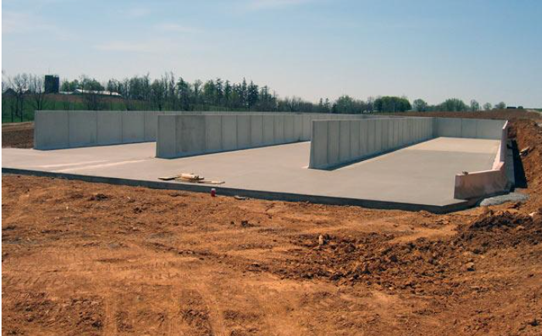
სასილოსე მასის შესანახი საცავები

Slide 12
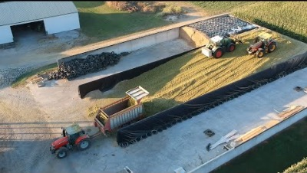
დასილოსების პროცესის აღწერა

Slide 13
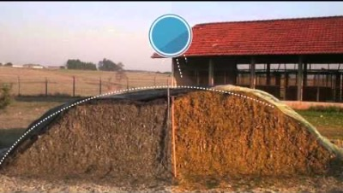
დასილოსების პროცესის აღწერა

Slide 14

სილოსის დამზადების ფინანსური კალკულაცია

Slide 15
გმადლობთ! გისურვებთ წარმატებას.

